Slide 1
第十一章 曲线积分与曲面积分
第六、七节 高斯公式与斯托克斯公式

Slide 2
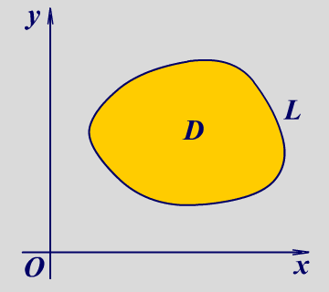
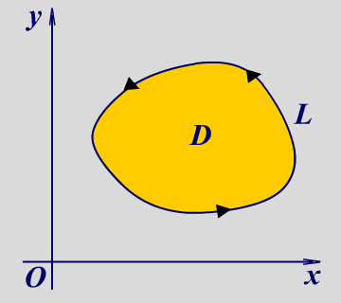
回顾
牛顿−莱布尼茨公式
设 F ′(x) = f (x)，则
格林公式
设闭区域 D 由分段光滑的曲线 L 围成，P(x, y) 及 Q(x, y) 在
D 上具有一阶连续偏导数，则
其中 L 是 D 的取正向的边界曲线．

Slide 3
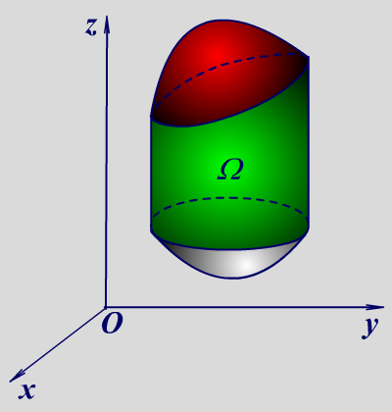
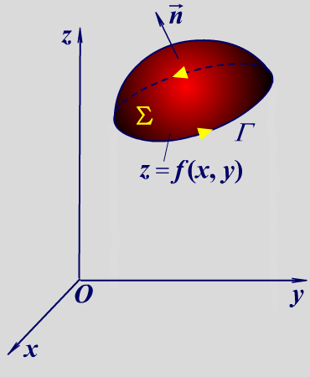
推广
名称 | 意义 | 图示
格林公式 | 建立了平面区域上的二重积分与其边界曲线上的曲线积分之间的联系．
高斯公式 | 建立了空间区域上的三重积分与其边界曲面上的曲面积分之间的联系．
斯托克斯公式 | 建立了空间曲面上的曲面积分与其边界曲线上的曲线积分之间的联系．

Slide 4
推广
名称 | 意义 | 图示
格林公式 | 建立了平面区域上的二重积分与其边界曲线上的曲线积分之间的联系．
高斯公式 | 建立了空间区域上的三重积分与其边界曲面上的曲面积分之间的联系．
斯托克斯公式 | 建立了空间曲面上的曲面积分与其边界曲线上的曲线积分之间的联系．

Slide 5
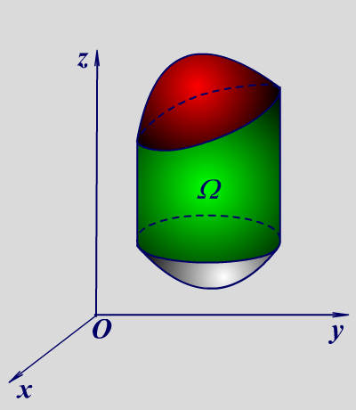
高斯公式
定理：设空间闭区域 Ω 由分片光滑的曲面 Σ 围成，函数
P(x, y, z)、Q(x, y, z) 及 R(x, y, z) 在 Ω 上具有一阶连续偏导
数，则
其中 Σ 是 Ω 的整个边界曲面的外侧．
记忆方法： （缺啥补啥）
?
?
?
?
z
x
y

Slide 6
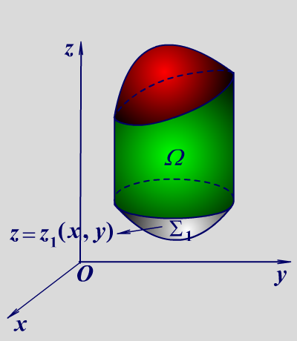
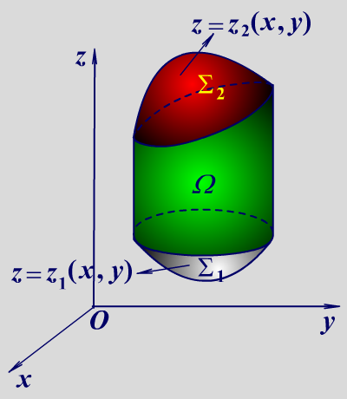
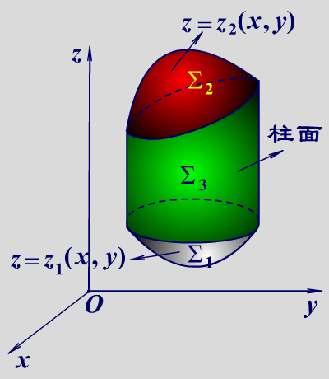
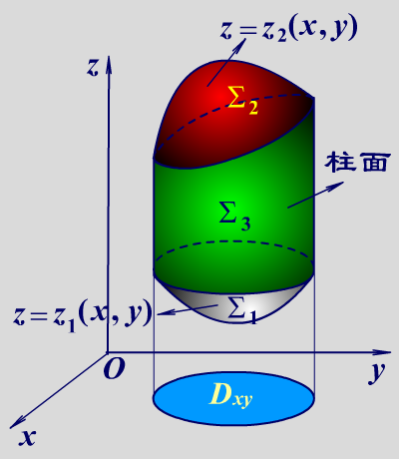
高斯公式的证明
证明：闭区域 Ω 在 xOy 面上的投影区域为 D_{xy}，
假定穿过 Ω 内部且平行于 z 轴的直线与 Ω 的边界曲面的交
点恰好是两个，
因此可以假设 Σ 由曲面 Σ₁、Σ₂ 和 Σ₃ 三部分组成，其中
下边界 Σ₁：z = z₁(x, y) 取下侧，
上边界 Σ₂：z = z₂(x, y) 取上侧，
Σ₃ 是以 D_{xy} 的边界曲线为准线而母线平
行于 z 轴的柱面上的一部分，取外侧．

Slide 7
证明（续）：由计算三重积分的投影法可得，
该积分等于零
第二类曲面积分的计算：
① 确定曲面的方程及侧向；
② 一代、二投、三定号.

Slide 8
证明（续）：
类似可得，
以上三式相加，即得高斯公式
z
x
y
课本P.234的说明

Slide 9
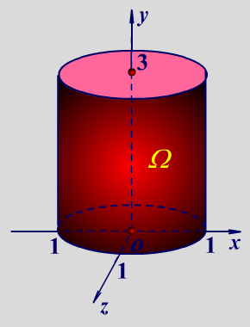
P.234例1：计算 ，其中 Σ 为柱面
x² + y² = 1 及平面 z = 0，z = 3 所围的空间闭区域 Ω 的整个边
界曲面的外侧．
解：设 f (x, y, z) = x − y，g(x, y, z) = (y − z)x，由高斯公式得，
z
y
x

Slide 10
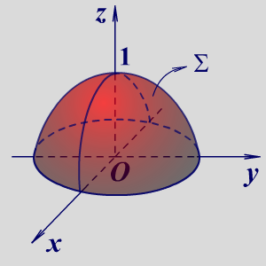
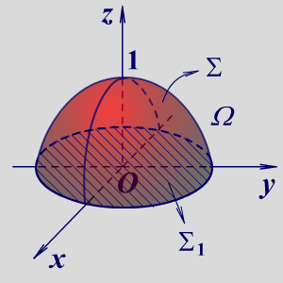
例：计算 ，其中 Σ 为旋转抛物
面 z = 1− x² − y² 在 0 ≤ z ≤ 1 部分的外侧．
解：作辅助平面 Σ₁：z = 0 取下侧，则 Σ₁ 和 Σ 围成空间有界
闭区域 Ω，由高斯公式得
封口法

Slide 11
例：计算 ，其中 Σ 为旋转抛物
面 z = 1− x² − y² 在 0 ≤ z ≤ 1 部分的外侧．
解（续）：作辅助平面 Σ₁：z = 0 取下侧，则 Σ₁ 和 Σ 围成空
间有界闭区域 Ω，由高斯公式得
封口法

Slide 12
例：计算 ，其中 Σ 为旋转抛物
面 z = 1− x² − y² 在 0 ≤ z ≤ 1 部分的外侧．
解（续）：作辅助平面 Σ₁：z = 0 取下侧，则 Σ₁ 和 Σ 围成空
间有界闭区域 Ω，由高斯公式得
封口法

Slide 13
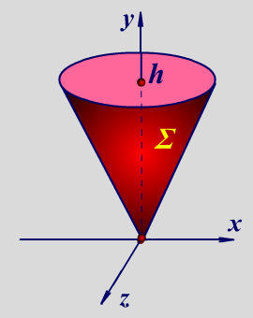
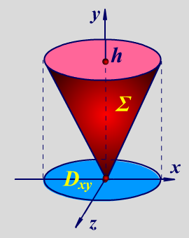
P.234例2： 计算 ，其中 Σ
为锥面 x² + y² = z²（0≤ z ≤ h）的一部分，cosα、cosβ、cosγ
为该曲面外法线向量的方向余弦．
知识点：
两类曲面积分之间的关系
高斯公式（封口法）
对称区域，偶倍奇零
适用范围：重积分、第一类曲线（曲面）积分．
封口法

Slide 14
斯托克斯公式
定理：设 Γ 为分段光滑的空间有向闭曲线，Σ 是以 Γ 为边
界的分片光滑的有向曲面，Γ 的正向与 Σ 的侧向符合右手法
则，P(x, y, z)、Q(x, y, z) 及 R(x, y, z) 在包含曲面 Σ 在内的一
个空间区域内具有一阶连续偏导数，则
z
x
y
记忆方法： （缺啥补啥）
?
?
?
?
?
?

Slide 15
斯托克斯公式的证明（1）
分析：

Slide 16

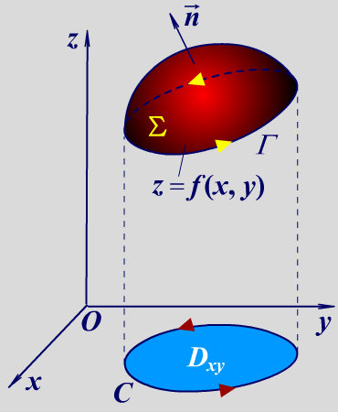
斯托克斯公式的证明（2）
证明：
其余两个等式类似可得．
，其中 P 指 P(x, y, z)
一代，二投，三定号
由格林公式可得
其中 Q = 0
一代，二投，三定号

Slide 17
课本P.243的说明
斯托克斯公式
特别地，若 Γ 为 xOy 面上分段光滑的有向闭曲线，
则 dz = 0，于是
结论：斯托克斯公式是格林公式的推广．
（格林公式）

Slide 18
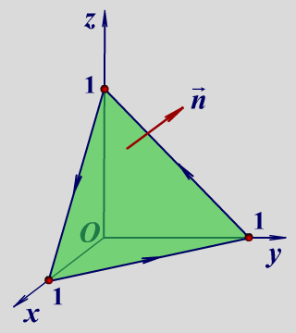
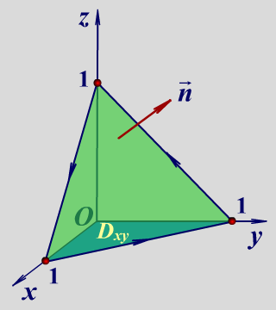
例：计算 ，其中 Γ 为平面 x + y + z = 1 被
三坐标面所截成的三角形的整个边界，它的正向与这个三角
形上外侧的法向量之间符合右手法则．（ P.243例1 ）
解法1：设 P = z， Q = x， R = y，由斯托克斯公式可得，
第二类曲面积分的计算：
① 确定曲面的方程及侧向；
② 一代、二投、三定号.

Slide 19
例：计算 ，其中 Γ 为平面 x + y + z = 1 被
三坐标面所截成的三角形的整个边界，它的正向与这个三角
形上外侧的法向量之间符合右手法则．（ P.243例1 ）
解法2：设 Γ₁ ：x + y = 1，z = 0，0 ≤ x ≤ 1，
Γ₂ ：y + z = 1，x = 0，0 ≤ y ≤ 1，
Γ₃ ：z + x = 1，y = 0，0 ≤ z ≤ 1，则
Γ₃
Γ₂
Γ₁

Slide 20
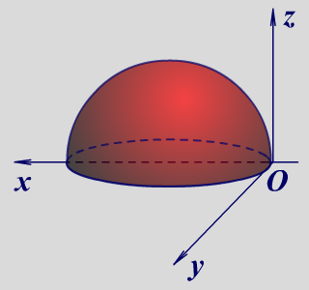
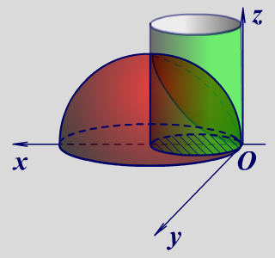
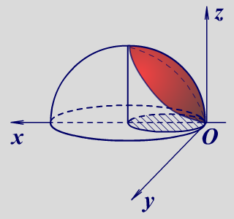

例：计算 ，其中 Γ 是
x² + y² + z² = 2Rx 与 x² + y² = 2rx（0 ≤ r ≤ R, z > 0）的交线．
此曲线是顺着如下方向前进的：由它所包围在球面
x² + y² + z² = 2Rx 上的最小区域保持在左方．

Slide 21
通量与散度（课本P.237、P.239）
其中 ，
是曲面 Σ 上任一点的单位法向量.
【辨析】梯度
（见P.106）
向量场 F 通过曲面 Σ 向着
指定侧的通量（流量）
高斯公式
向量场 F 的
散度 divF

Slide 22
环流量与旋度（课本P.246、P.247）
其中 ，
是曲线 Γ 上任一点的单位切向量,
向量场 的旋度
向量场 F 沿有向闭曲线 Γ 的环流量
斯托克斯公式

Slide 23
小结
曲线积分（第一类曲线积分、第二类曲线积分）
格林公式
斯托克斯公式
定积分
重积分（二重积分、三重积分）
高斯公式
曲面积分（第一类曲面积分、第二类曲面积分）

Slide 24
小结（续）
重积分
计算二重积分的常用方法：穿线法．
计算三重积分的常用方法：
投影法（①投影；②穿线；③积分）
截面法（①截面；②积分）

Slide 25
小结（续）
第一类曲线积分、第一类曲面积分（积分限与方向无关）
一代：代入曲线参数方程及弧长微元
（曲面方程） （面积微元）；
二投：把空间曲线投影到相应的坐标轴
（空间曲面） （坐标面）
以确定积分变量的取值范围；
三积分：化为定积分（二重积分）．
注意：下限 < 上限．

Slide 26
小结（续）
第二类曲线积分（积分限与曲线的方向有关）
一代：代入曲线的参数方程；
二投：把空间曲线投影到相应的坐标轴
（以确定积分变量的取值范围）；
三定号：根据曲线的方向确定积分的上下限．
第二类曲面积分（积分值与曲面的侧向有关）
一代：代入曲面方程；
二投：把空间曲面投影到相应的坐标面；
三定号：根据曲面的侧向确定二重积分前面的符号．
利用格林公式、高斯公式的常用方法：封口法、挖洞法．

Slide 27
小结
步骤：一代、二投、三定号（曲线的方向）
第一类
曲线积分
第二类
曲线积分
第1层次
定积分
格林公式（封口法、挖洞法）
斯托克斯
公式
穿线法
第一类
曲面积分
第二类
曲面积分
第2层次
二重积分
投影法
截面法
步骤：一代、二投、三定号（曲面的侧向）
高斯公式（封口法、挖洞法）
第3层次
三重积分
Notes:
备注上有链接内容，可点击打开。

Slide 28
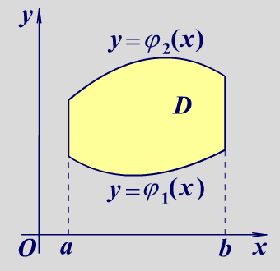
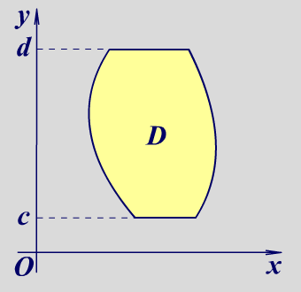
简单区域的二重积分
穿线法
积分区域
的类型
图示
二重积分化为累次积分
X−型区域
先对 y 后对 x 的累次积分
Y−型区域
先对 x 后对 y 的累次积分
x =ψ₂(y)
x =ψ₁(y)
返回

Slide 29
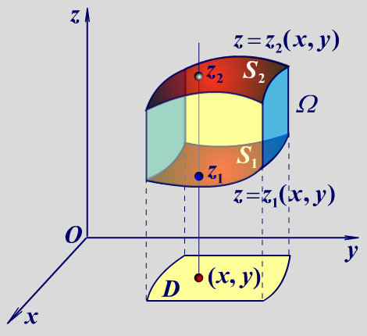
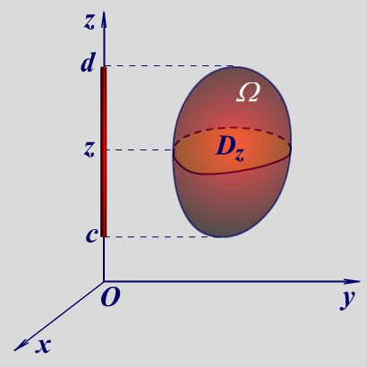
三重积分的投影法和截面法
投影法（①投影；②穿线；③积分）
截面法（①截面；②积分）
返回

Slide 30
第一类曲线积分和第一类曲面积分
返回
步骤：一代、二投、三积分．
关键：积分限与方向无关（下限 < 上限）．
第一类曲线积分
第一类曲面积分

Slide 31
第二类曲线积分和第二类曲面积分
第二类曲线积分（对坐标的曲线积分）
其中 是曲线 Γ 上任一点的单位切向量.
第二类曲面积分（对坐标的曲面积分）
其中 是曲面 Σ 上任一点的单位法向量.
弧长微元
面积微元
返回

Slide 32
第二类曲线积分和第二类曲面积分
对应着 Γ 的终点 B
对应着 Γ 的起点 A
返回
含义不同
步骤：一代、二投、三定号．
关键：积分限与方向有关（下限不一定小于上限）．
第二类曲线积分
特别地，当参数 t 单调地从 α 变化到 β 时，点 M(x, y, z) 从 Γ 的起点 A 运动到终点 B，则
第二类曲面积分

Slide 33
三个公式
名称 | 意义 | 图示
格林公式 | 建立了平面区域上的二重积分与其边界曲线上的曲线积分之间的联系．
高斯公式 | 建立了空间区域上的三重积分与其边界曲面上的曲面积分之间的联系．
斯托克斯公式 | 建立了空间曲面上的曲面积分与其边界曲线上的曲线积分之间的联系．

Slide 34
积分概念的比较
概念 | 应用 | 解释 | 特例
二重积分 | 几何： 曲顶柱体的体积 | f (x, y)：曲顶 | 若 f (x, y) = 1，积分表示 高 = 1 的平顶柱体的体积 底面（薄片）的面积 设 Σ：z = z(x, y)，(x, y)∈D， 若 则积分表示曲面 Σ 的面积
 |  | D：底面
 | 物理： 平面薄片的质量 | f (x, y)：密度
 |  | D：平面薄片
三重积分 | 物理： 空间立体的质量 | f (x, y, z)：密度 | 若 f (x, y, z) = 1，积分表示任意空间立体的体积
 |  | Ω：空间立体
第一类曲线积分 | 物理： 曲线构件的质量 | f (x, y, z)：密度 | 若 f (x, y, z) = 1，积分表示任意空间曲线的弧长
 |  | Γ：空间曲线
第一类曲面积分 | 物理： 曲面构件的质量 | f (x, y, z)：密度 | 若 f (x, y, z) = 1，积分表示任意空间曲面的面积
 |  | Σ：空间曲面

Slide 35
积分概念的比较
概念 | 应用 | 解释 | 特例
二重积分 | 几何： 曲顶柱体的体积 | f (x, y)：曲顶 | 若 f (x, y) = 1，积分表示 高 = 1 的平顶柱体的体积 底面（薄片）的面积
 |  | D：底面
 | 物理： 平面薄片的质量 | f (x, y)：密度
 |  | D：平面薄片
三重积分 | 物理： 空间立体的质量 | f (x, y, z)：密度 | 若 f (x, y, z) = 1，积分表示任意空间立体的体积
 |  | Ω：空间立体
第一类曲线积分 | 物理： 曲线构件的质量 | f (x, y, z)：密度 | 若 f (x, y, z) = 1，积分表示任意空间曲线的弧长
 |  | Γ：空间曲线
第一类曲面积分 | 物理： 曲面构件的质量 | f (x, y, z)：密度 | 若 f (x, y, z) = 1，积分表示任意空间曲面的面积
 |  | Ω：空间立体

Slide 36
作业
习题11 − 6
1(1)(2)(4)
习题11 − 7
2(1)(4)
总复习十一
3(3)(5)
4(3)
7

